Slide 1
Proiect 1 – Dispozitive și circuite electronice (DCE)
Tema: Amplificator de Audio Frecvență
Student: Ciucu Robert-Marian
Grupa 433E

Slide 2
Date de proiectare
Să se proiecteze un amplificator de tensiune (joasă frecvență) având următoarele caracteristici:
Semnalul de intrare, ui în gama: 250 [mV]
Sarcina de ieșire RL=25 [Ω]
Rezistența de intrare Ri>0.1 [MΩ]
Rezistența de ieșire Ro<0.5 [Ω]
Amplificare în tensiune Av = 10
Domeniul temperaturilor de funcționare: 0-70 grade Celsius (verificabil prin testare în temperatură)
Semnalizarea prezenței de alimentare cu diodă de tip LED

Slide 3
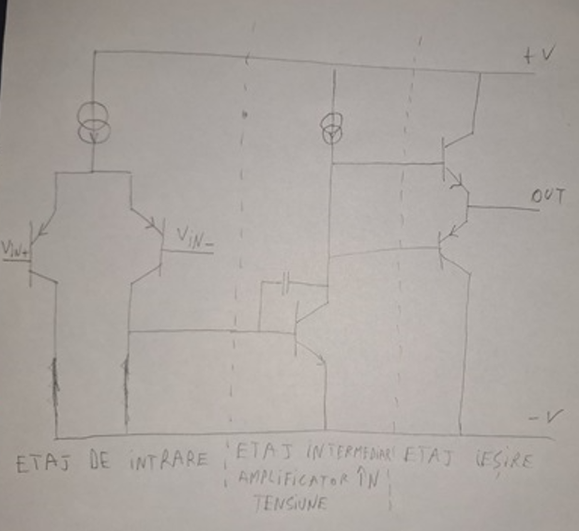
Schema bloc
Etajul de intrare are ca rol principal realizarea unei adaptări între sursa de semnal și amplificator, etajul diferențial fiind cel mai performant tip de etaj utilizat la intrare.
Etajul amplificator în tensiune este realizat din un tranzistor bipolar în configurație de emitor comun, acest etaj are ca sarcină o sursă de current constant.
Etajul amplificator în curent este numit și etaj final deoarece el face adaptarea către impedanța sarcinii, acest etaj amplificând în curent și având o amplificare unitară, format din două tranzistoare, unul funcționând pentru tensiuni pozitive iar celălalt pentru negative.

Slide 4
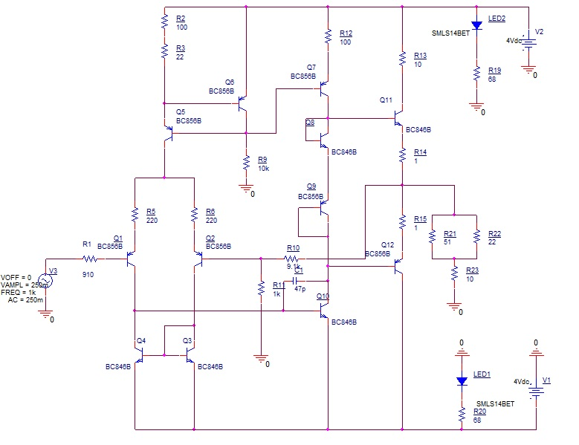
Schema electrică
Q5,Q6,R3,R2,R9-sursă de curent
Q1,Q2, R5,R6-etaj diferențial
Q4,Q3-oglindă de curent
R10,R11-rețea de reacție negativă
Q7,R12-sursă de curent
Q8,Q9-transdiode
Q10-amplificator de tensiune
C1- limitează valoarea amplificarii la frecvențe înalte
R13,R14,R15,Q11,Q12-etaj de ieșire + Q8,Q9 formează etaj clasa AB
R21,R22,R23 – rezistența de sarcină
LED1,LED2,R19,R20-leduri pentru semnalizarea alimentării
R1-pentru a mări rezistența de intrare
V1,V2-surse de tensiune constantă
V3-sursă de semnal sinusoidal

Slide 5
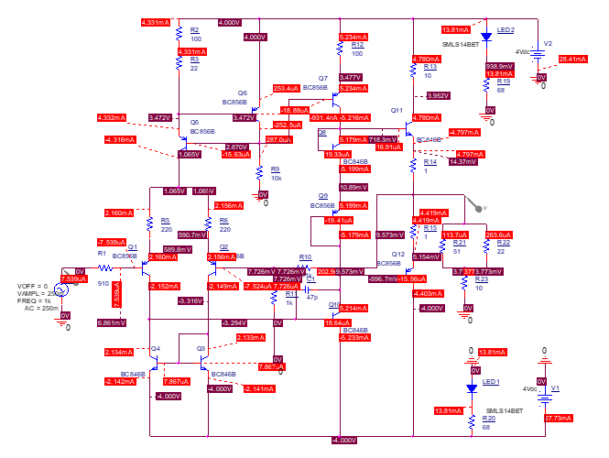
Simulări

Slide 6
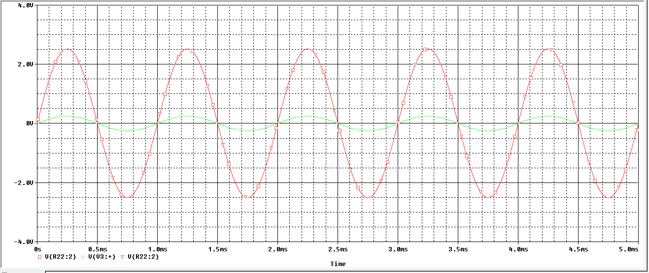
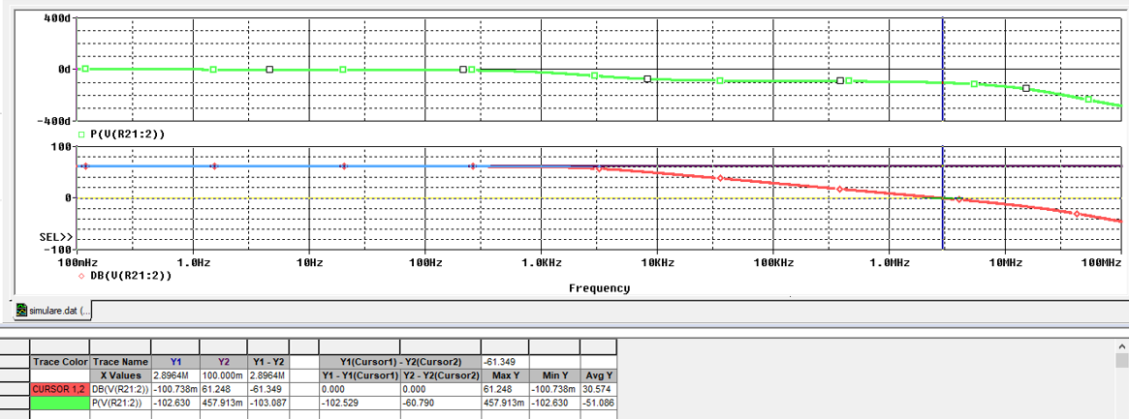

Slide 7
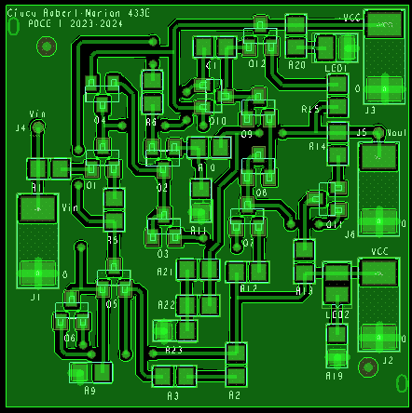
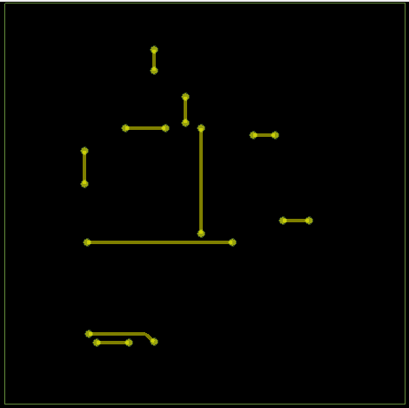
Layout
Placa a fost realizată prin transferul de componente al schemei din OrCAD, asezarea componentelor fiind facută tot pe baza acesteia cu scopul de a obține trasee cât mai scurte și mai drepte și cât mai puține pe bottom pentru a evita gaurirea în exces a placii.
În afară de traseul de masă, toate traseele au fost realizate cu o dimensiune de 16 mil conform cerinței deoarece nu avem curenți prin circuit de 1A sau sute de mA. Traseul de masa a fost realizat cu dimensiunea cea mai mare de 30 mil deoarece în acesta se strâng toți curenții din circuit, de asemenea, pentru acesta s-a utilizat un plan de masă pentru o realizare mai usoară a conexiunilor.

